Slide 1


Η ΕΝΝΟΙΑ ΤΟΥ ΑΝΑΓΝΩΣΤΗ
ΤΟΥ ΕΙΚΟΝΟΓΡΑΦΗΜΕΝΟΥ ΒΙΒΛΙΟΥ

Slide 2
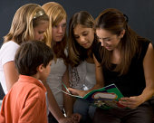
Ο ΑΝΑΓΝΩΣΤΗΣ ΤΟΥ ΒΙΒΛΙΟΥ
είναι
Ο ΑΝΑΓΝΩΣΤΗΣ ΤΩΝ ΛΕΞΕΩΝ

Slide 3



Ο ΑΝΑΓΝΩΣΤΗΣ-ΘΕΑΤΗΣ

Slide 4

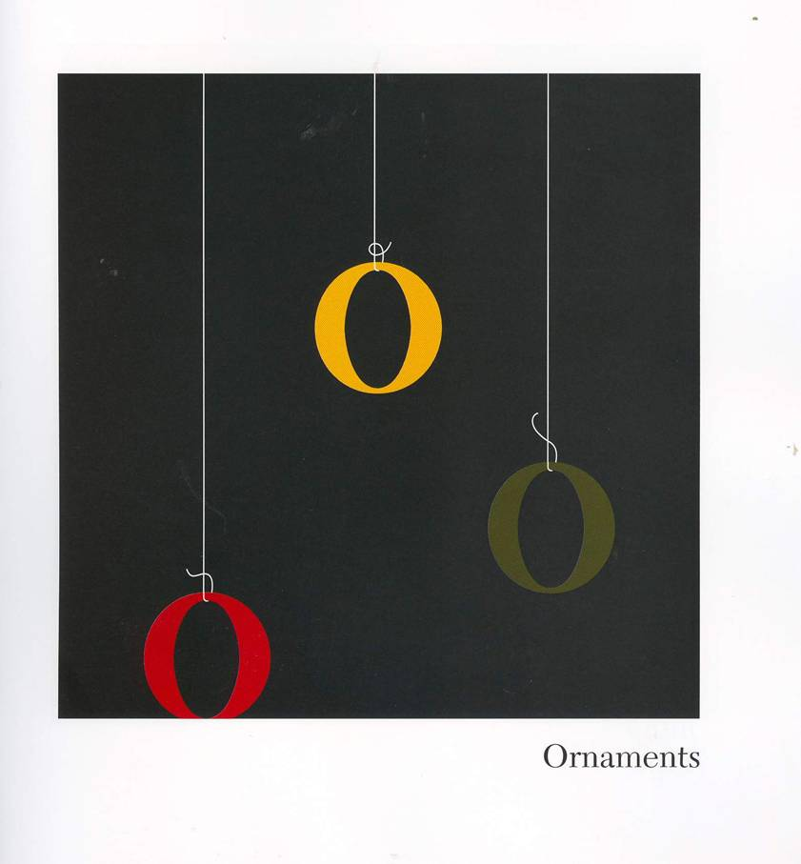



Slide 5
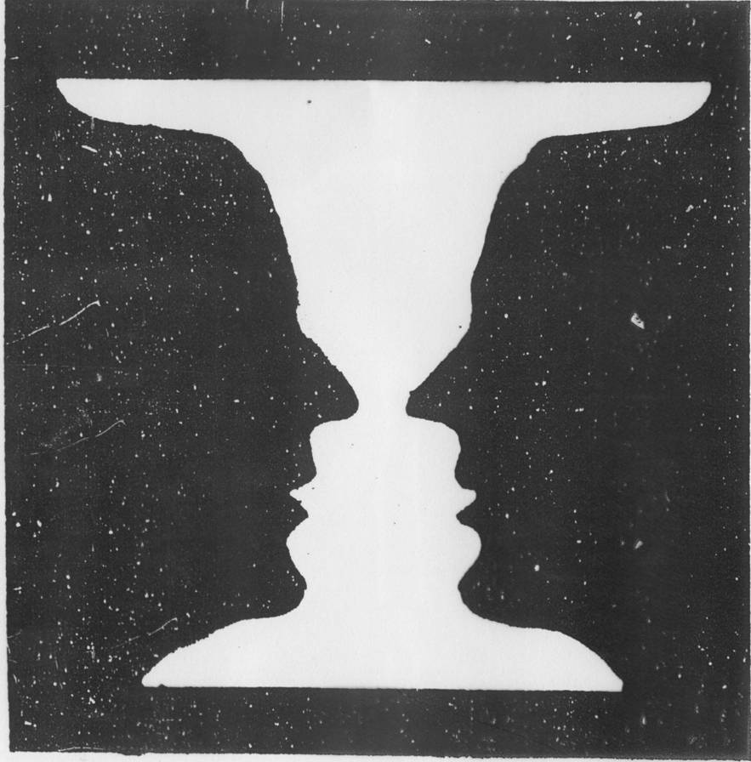
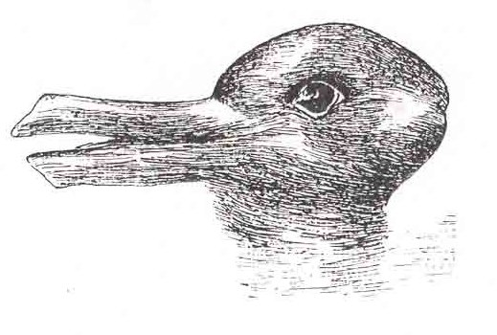
Ο θεατής είναι ενεργητικός.
Δεν βλέπουμε όλοι το ίδιο, ακόμη και αν κοιτάμε την ίδια εικόνα.

Slide 6

Duck! Rabbit! by Amy Krouse Rosenthal https://www.youtube.com/watch?v=36AqMX5uua4

Slide 7
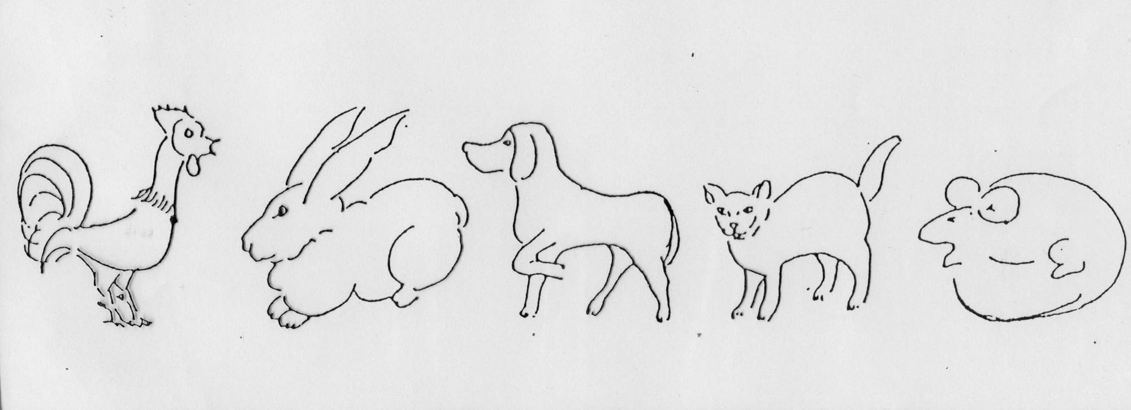

Slide 8
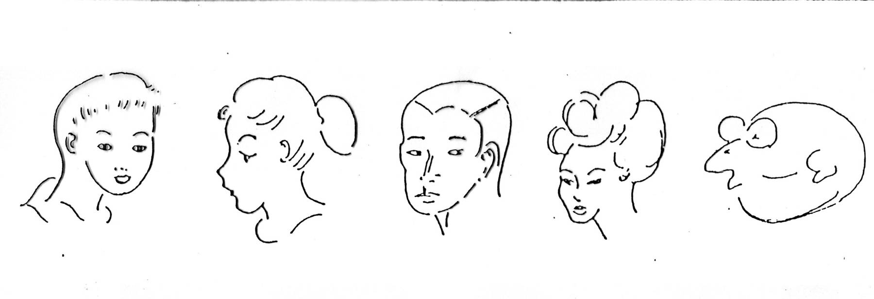

Slide 9
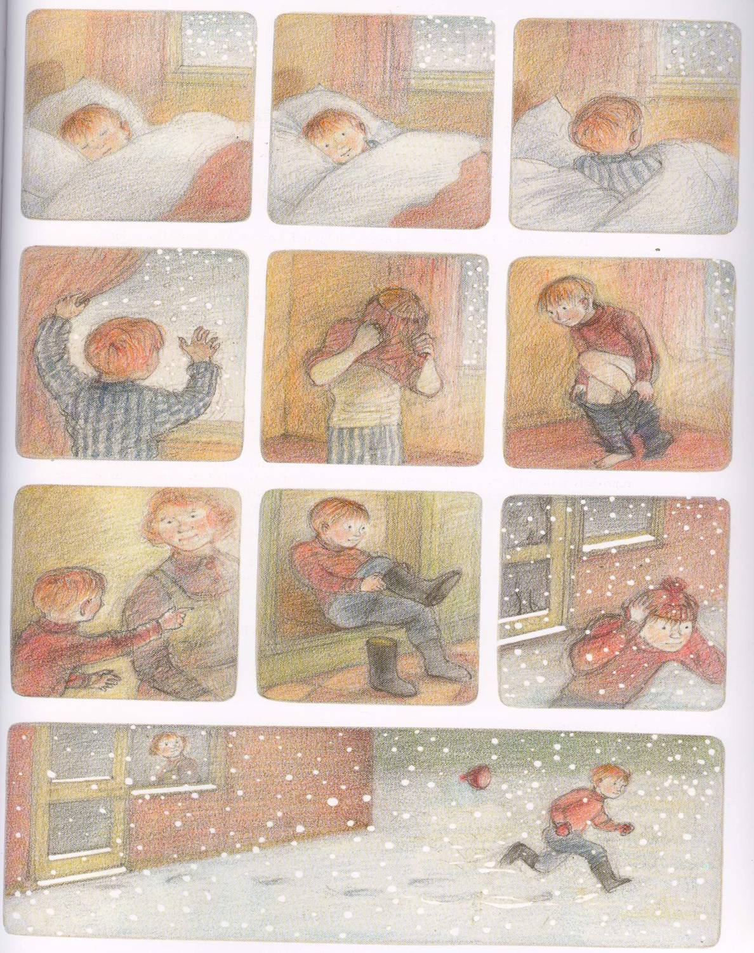

Οι εικόνες λένε μόνες τους μια ιστορία.

Slide 10

ΣΧΕΣΗ ΕΙΚΟΝΑΣ- ΛΕΞΕΩΝ
Η ΣΥΝΕΡΓΕΙΑ

Slide 11
Λέξεις και εικόνες αλληλοσυμπληρώνονται
Οι λέξεις εκφράζουν καλύτερα χρονικές σχέσεις
οι εικόνες τοπικές
«Πριν να αρχίσεις το σχέδιο σου να έχεις ήδη τελειώσει το διάβασμά σου. Μετά να φτιάξεις το κρεβάτι σου».

Slide 12
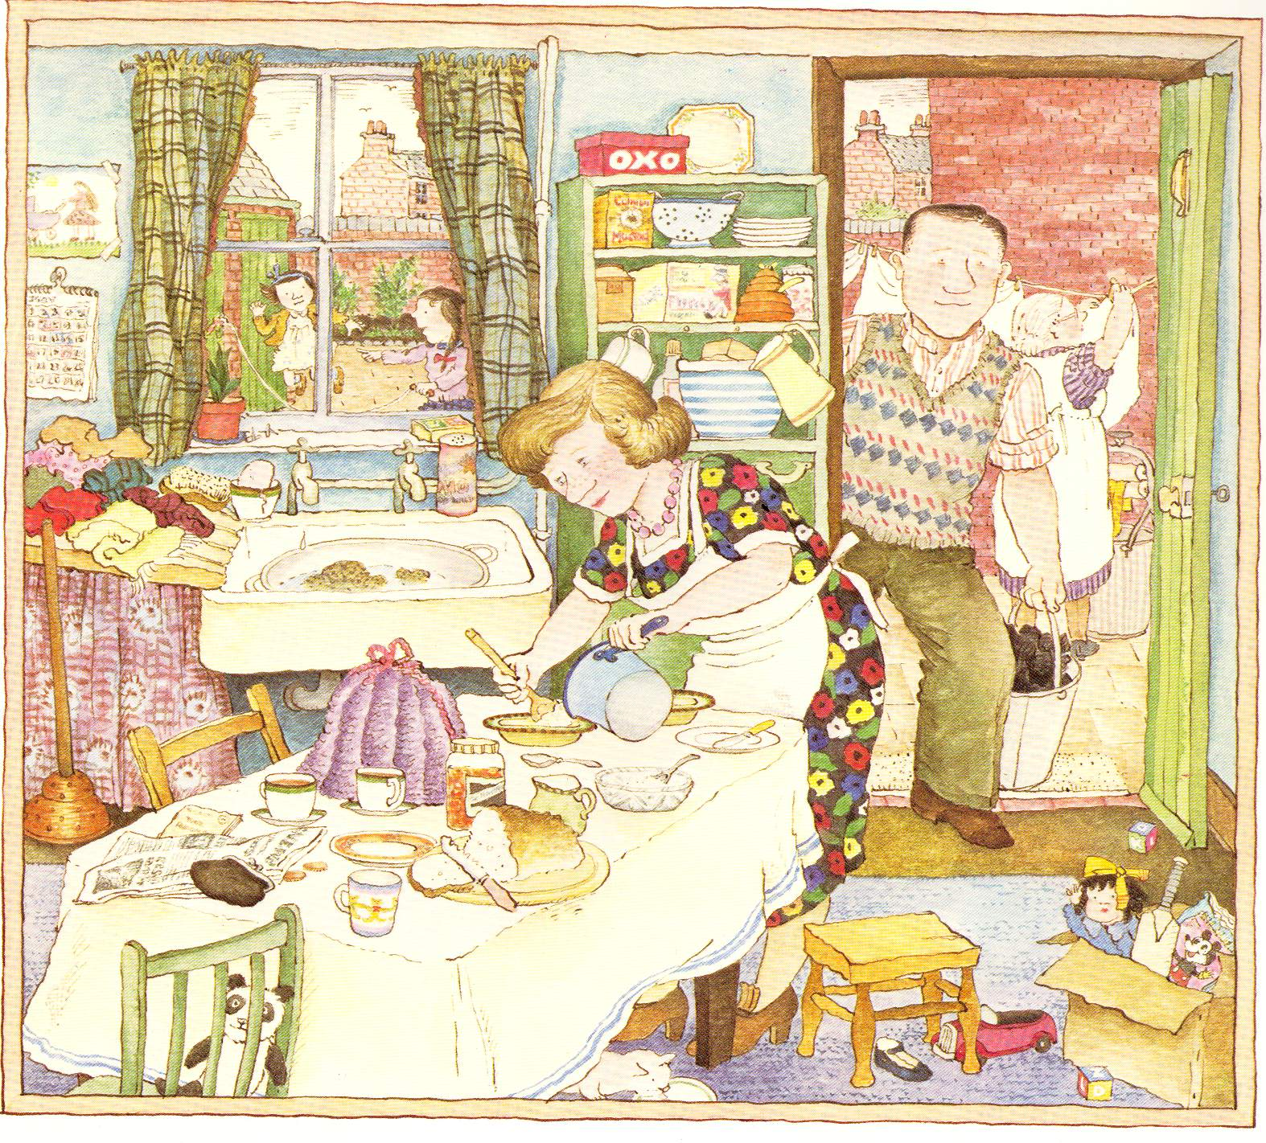

Slide 13
Οι εικόνες διευκρινίζουν τι είναι αυτό που λένε οι λέξεις (γενικά) και ποιο συγκεκριμένα είναι αυτό (ειδικά).
«Βάδιζαν μέσα στο δάσος αρκετή ώρα, μέχρι που ανάμεσα στα δέντρα είδαν να ξεπροβάλλει ένα τίπι»

Slide 14
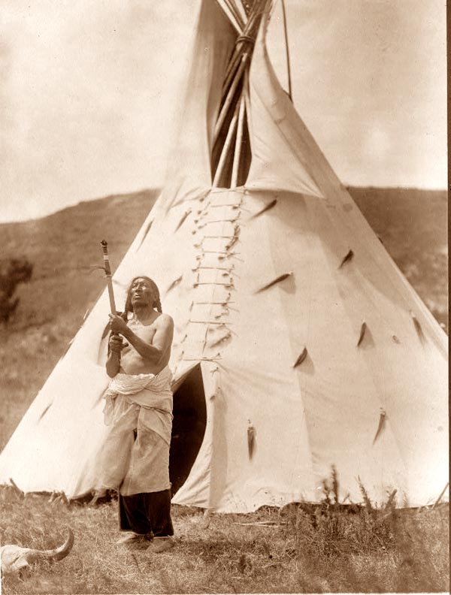
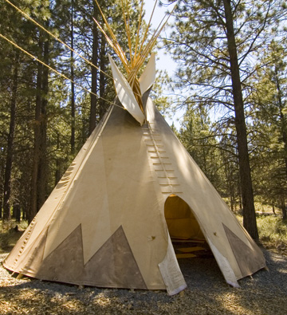

Οι εικόνες διευκρινίζουν
α) Τι σημαίνει τίπι (γενικά)
β) Για ποιο ακριβώς τίπι γίνεται λόγος (ειδικά).

Slide 15
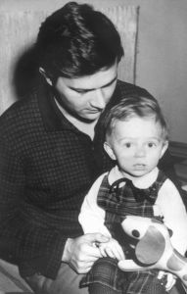
Οι λέξεις συμβάλλουν στην ερμηνεία της εικόνας

Slide 16
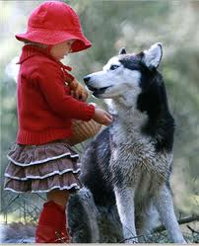
Τα παιδιά αγαπούν τα σκυλιά
Σκηνή από την ταινία Κοκκινοσκουφίτσα
Σκύλος απειλεί μωρό
Ο σκύλος οδηγός και φίλος των τυφλών παιδιών
Απόκριες στη φύση

Slide 17
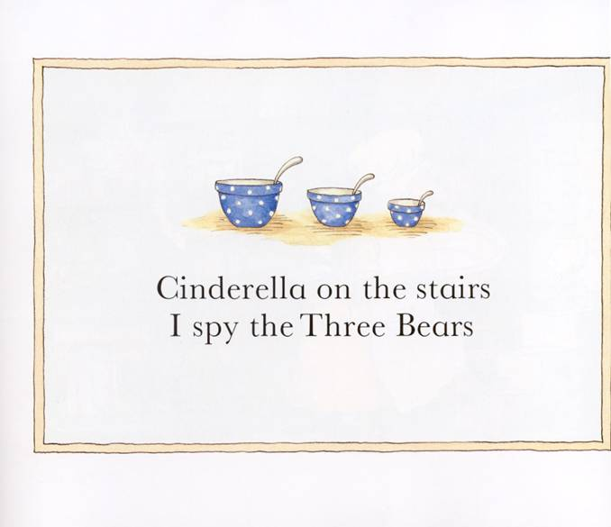
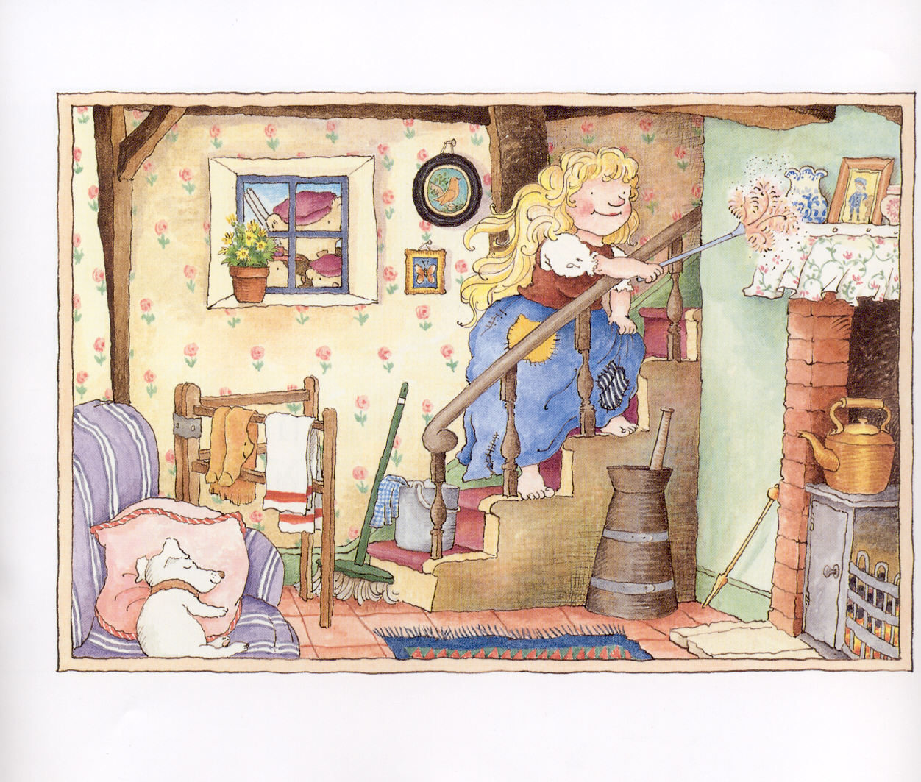
Οι λέξεις κατευθύνουν την προσοχή εκείνου που παρατηρεί τις εικόνες

Slide 18
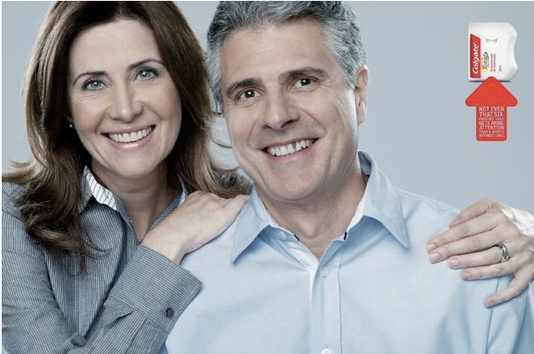
Διαφημιστική καμπάνια της Colgate για το οδοντικό νήμα

Slide 19
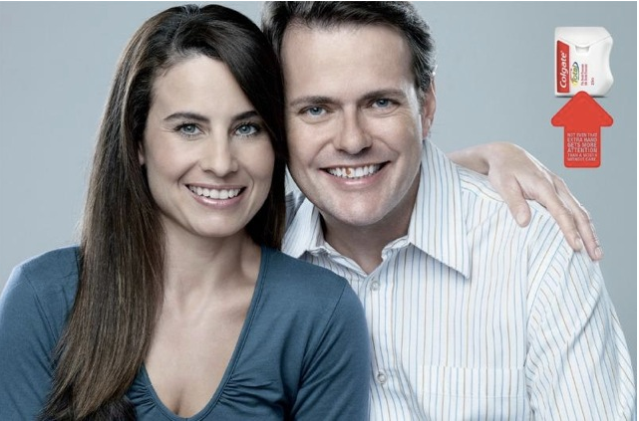
Διαφημιστική καμπάνια της Colgate για το οδοντικό νήμα

Slide 20
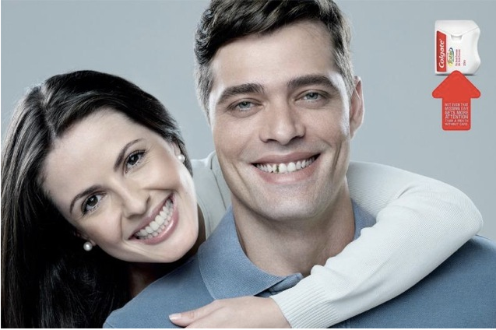
Διαφημιστική καμπάνια της Colgate για το οδοντικό νήμα

Slide 21
Η εκστρατεία πέτυχε το σκοπό της γιατί απέδειξε ότι υπολείμματα φαγητού στα δόντια τραβούν περισσότερη προσοχή από οτιδήποτε άλλο

Slide 22
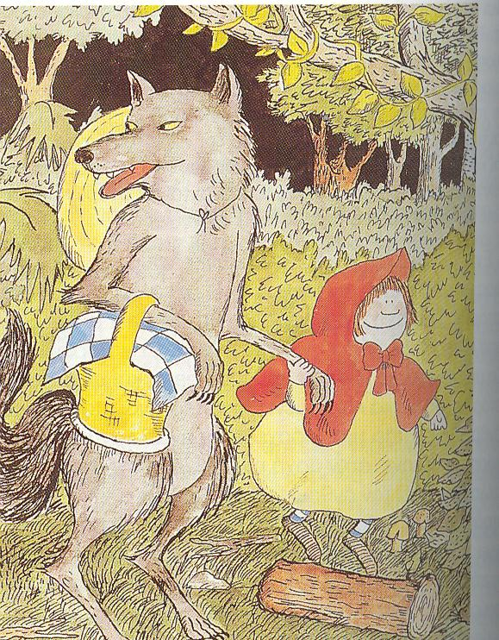
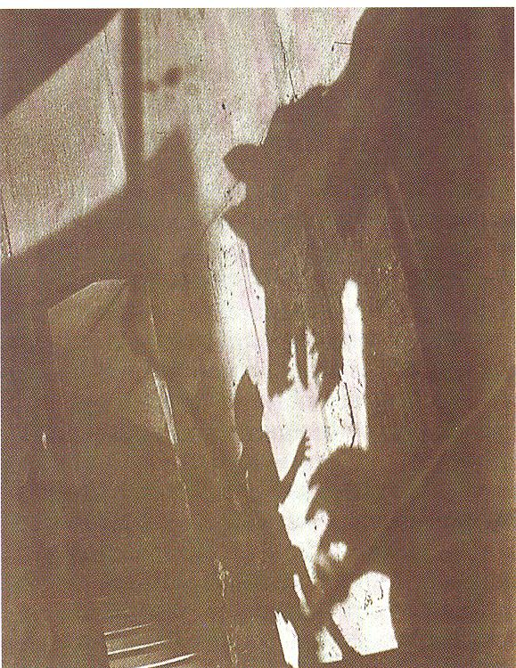
Οι εικόνες δίνουν τον τόνο του κειμένου

Slide 23
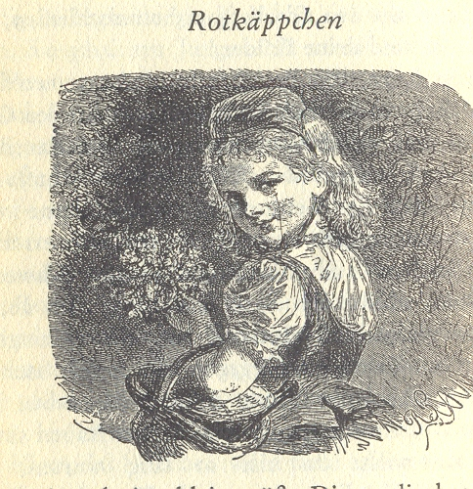
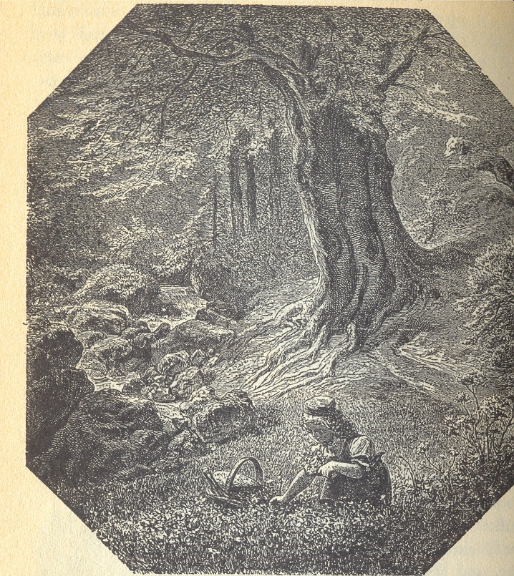

Slide 24
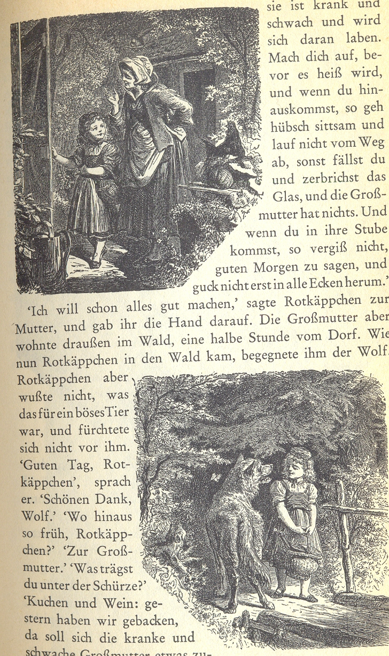
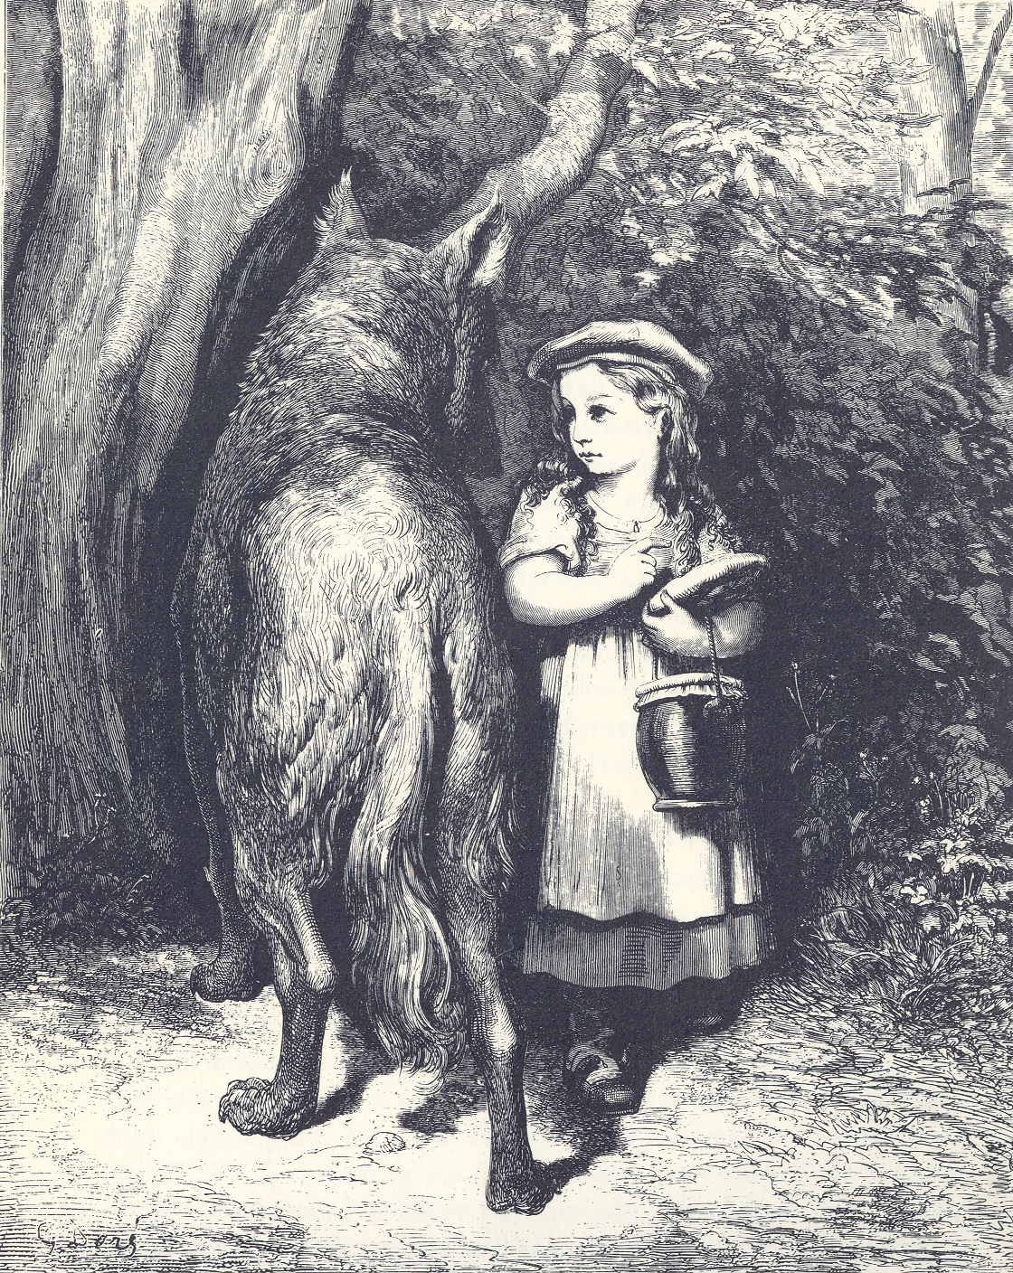

Slide 25
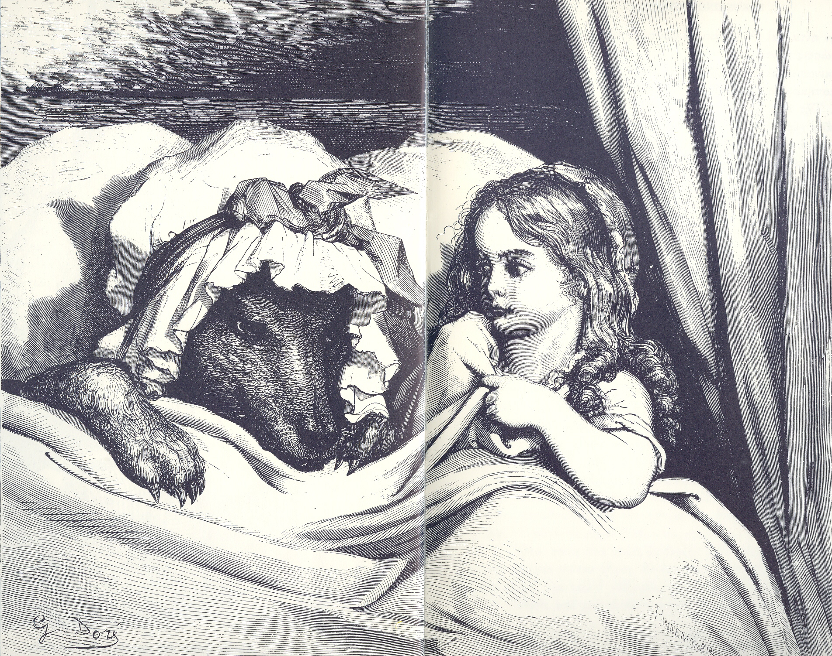

Slide 26
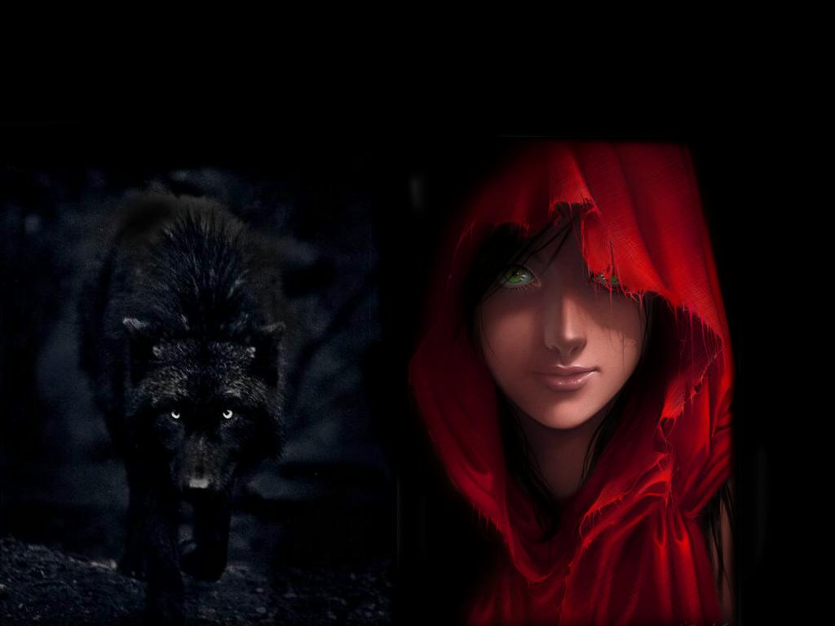

Slide 27

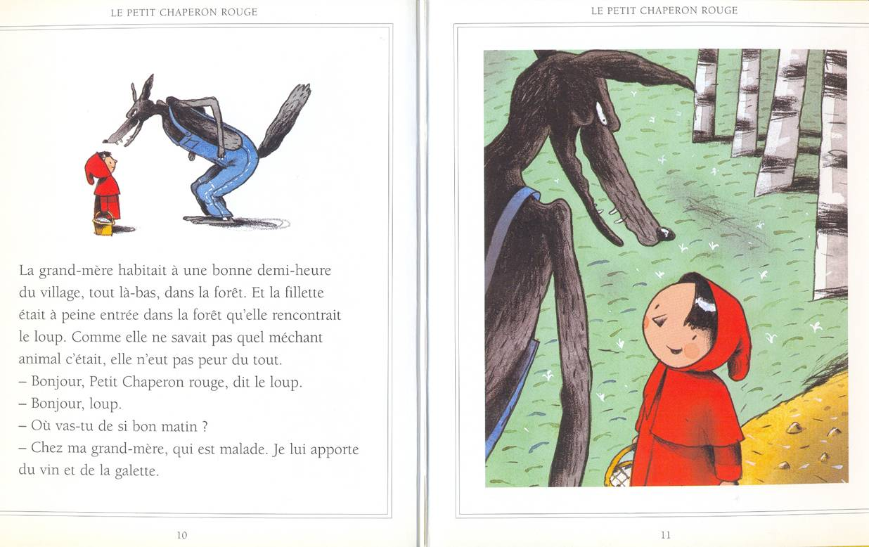


ΑΓΓΛΙΑ
ΓΑΛΛΙΑ
ΚΟΡΕΑ
ΤΣΕΧΙΑ

Slide 28
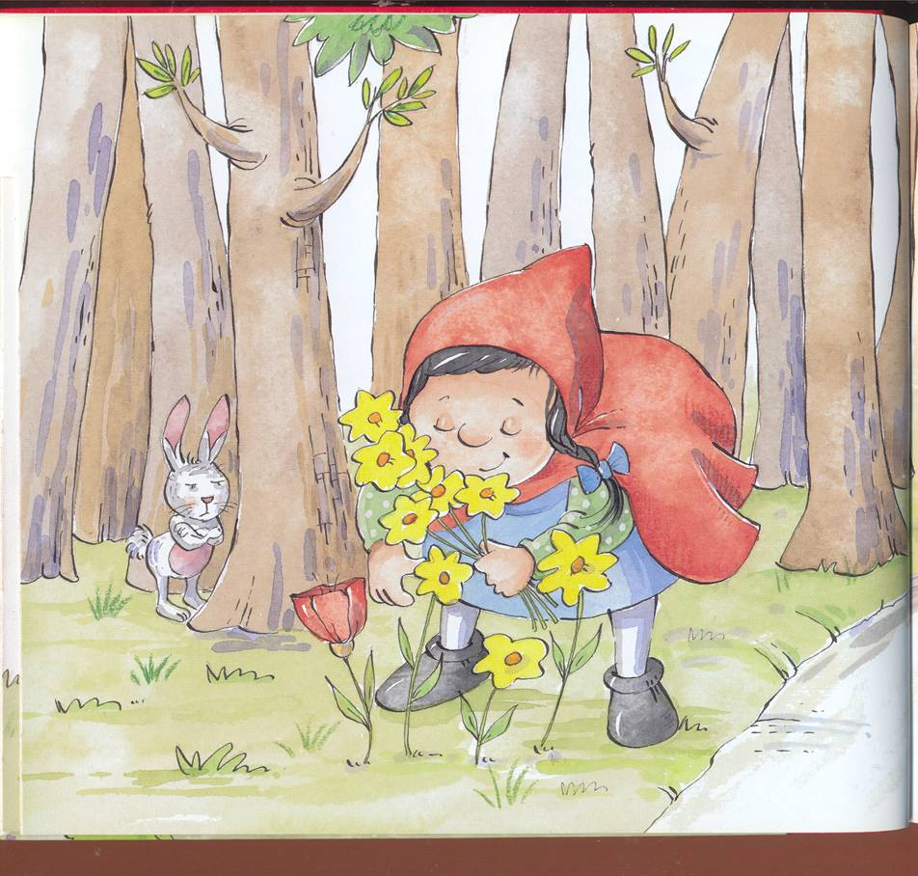
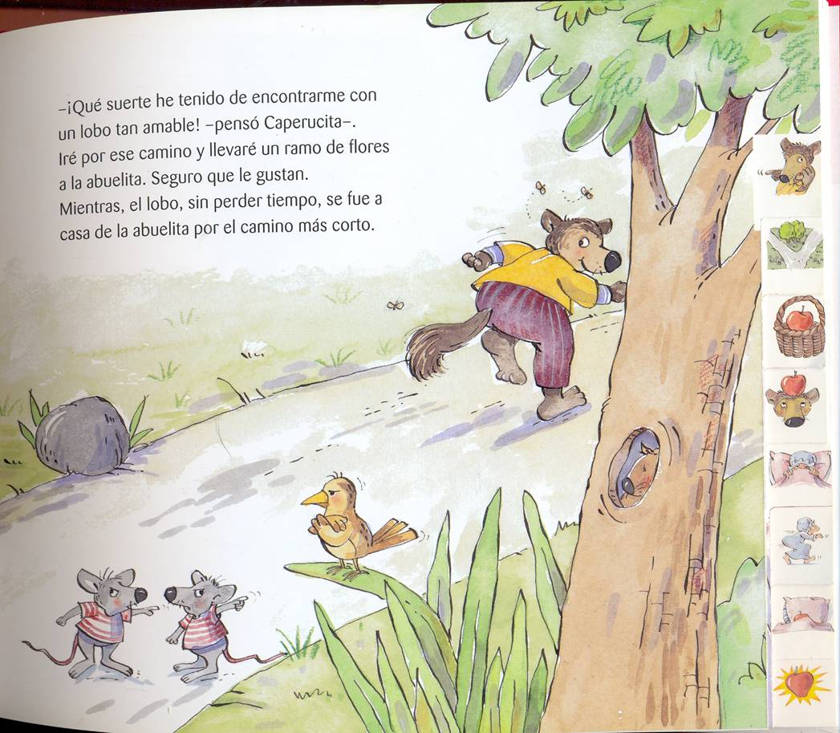
ΙΣΠΑΝΙΑ

Slide 29
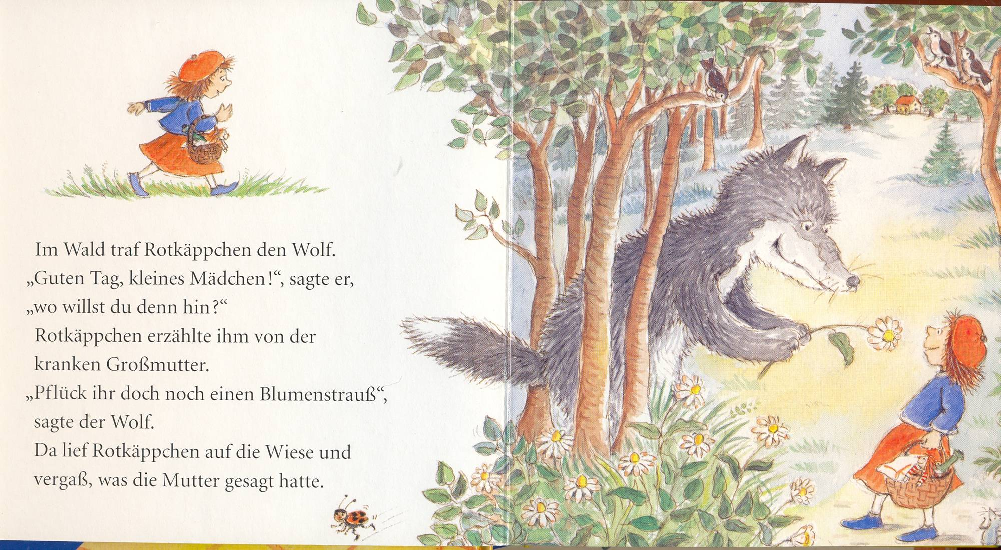
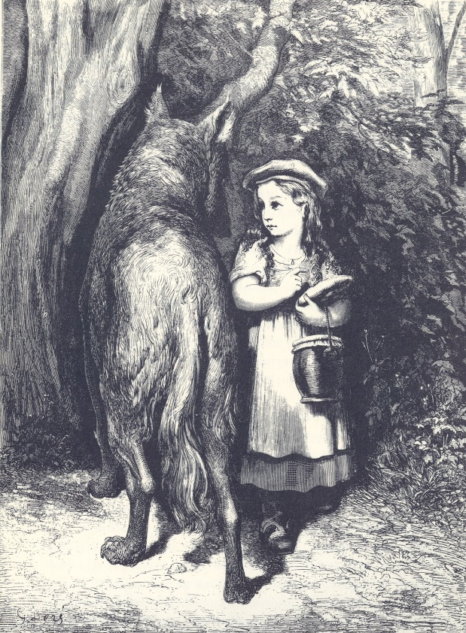
ΓΕΡΜΑΝΙΑ

Slide 30
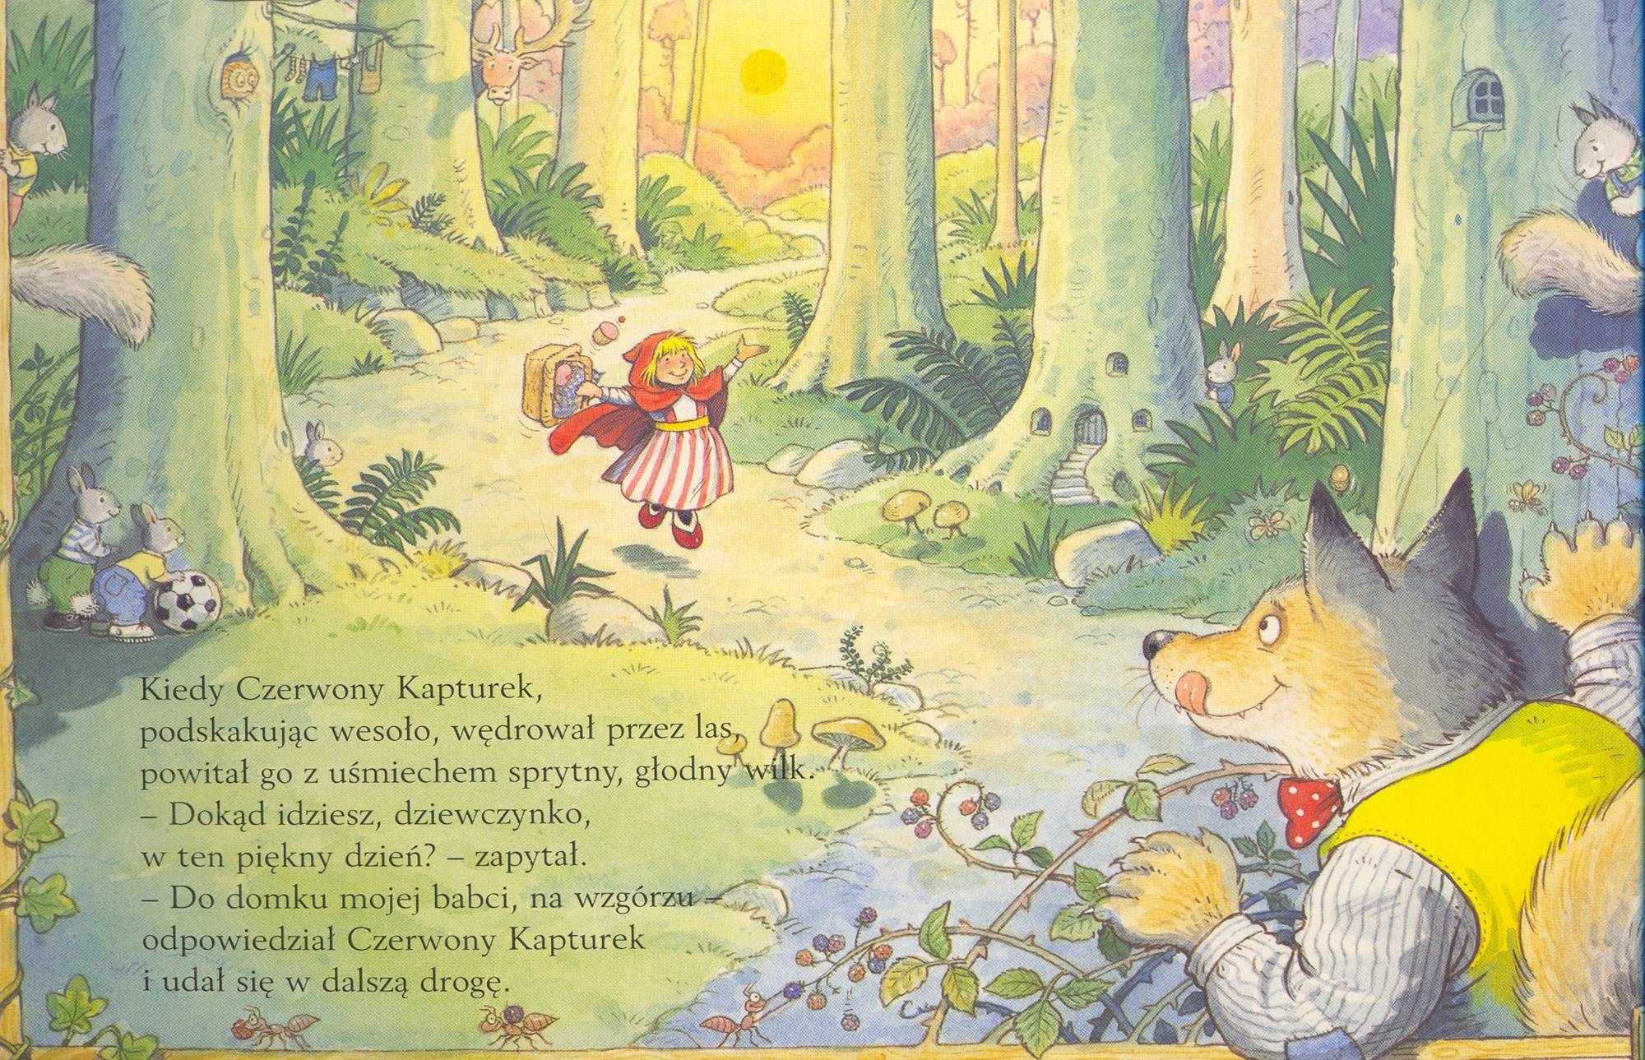
ΠΟΛΩΝΙΑ

Slide 31
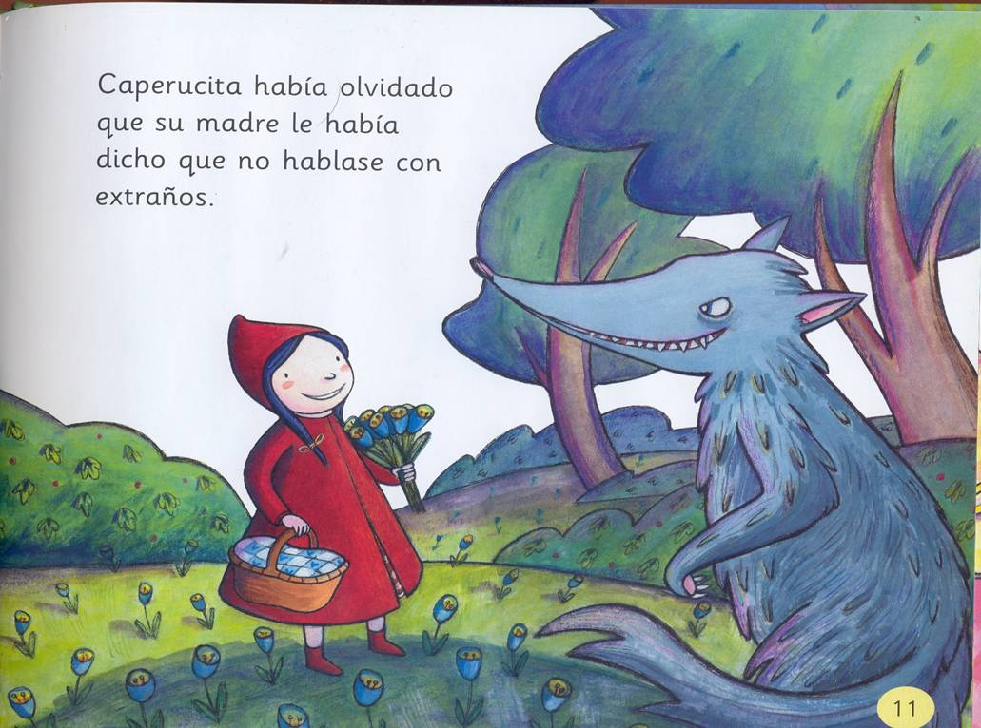
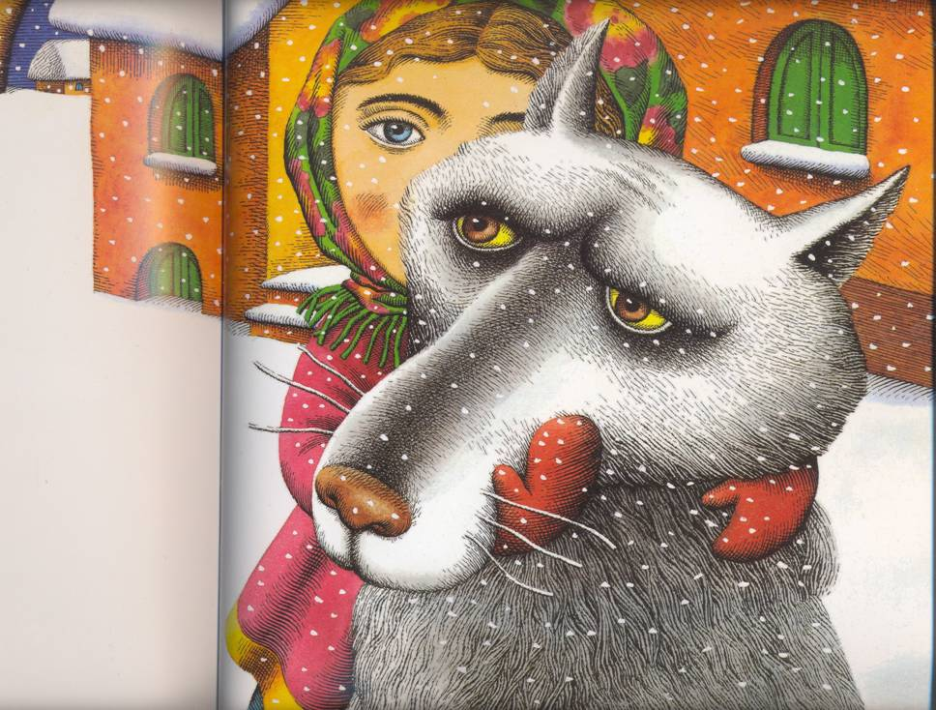
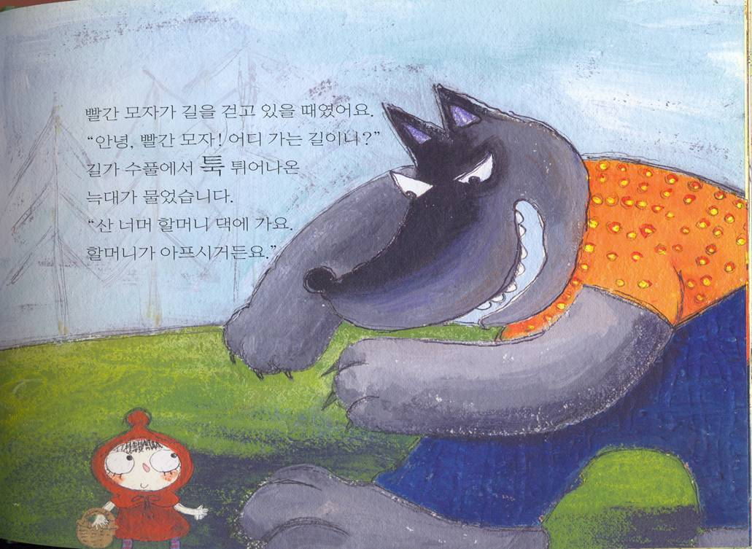
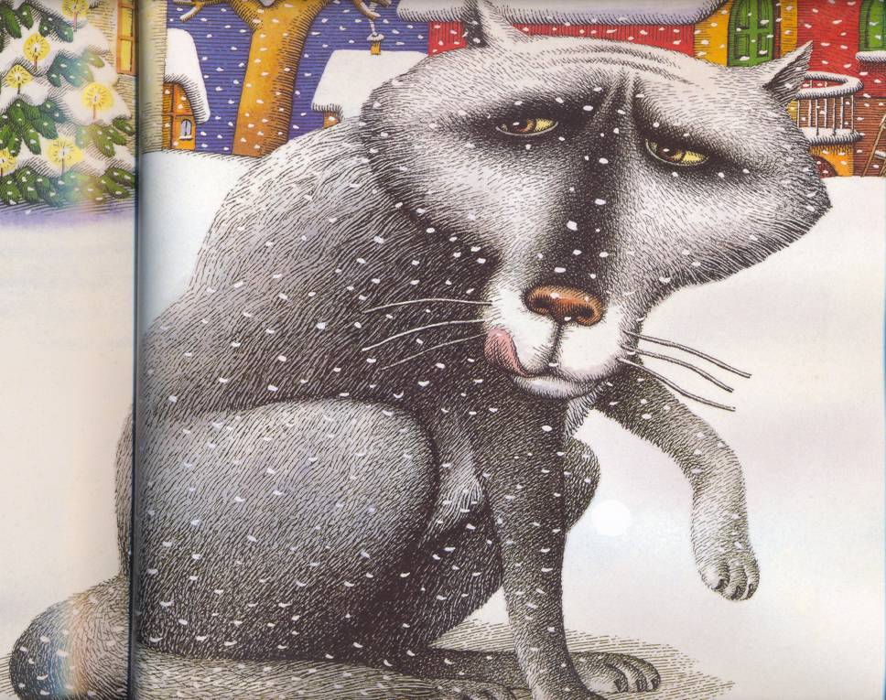
ΙΣΠΑΝΙΑ
ΘΙΒΕΤ

Slide 32

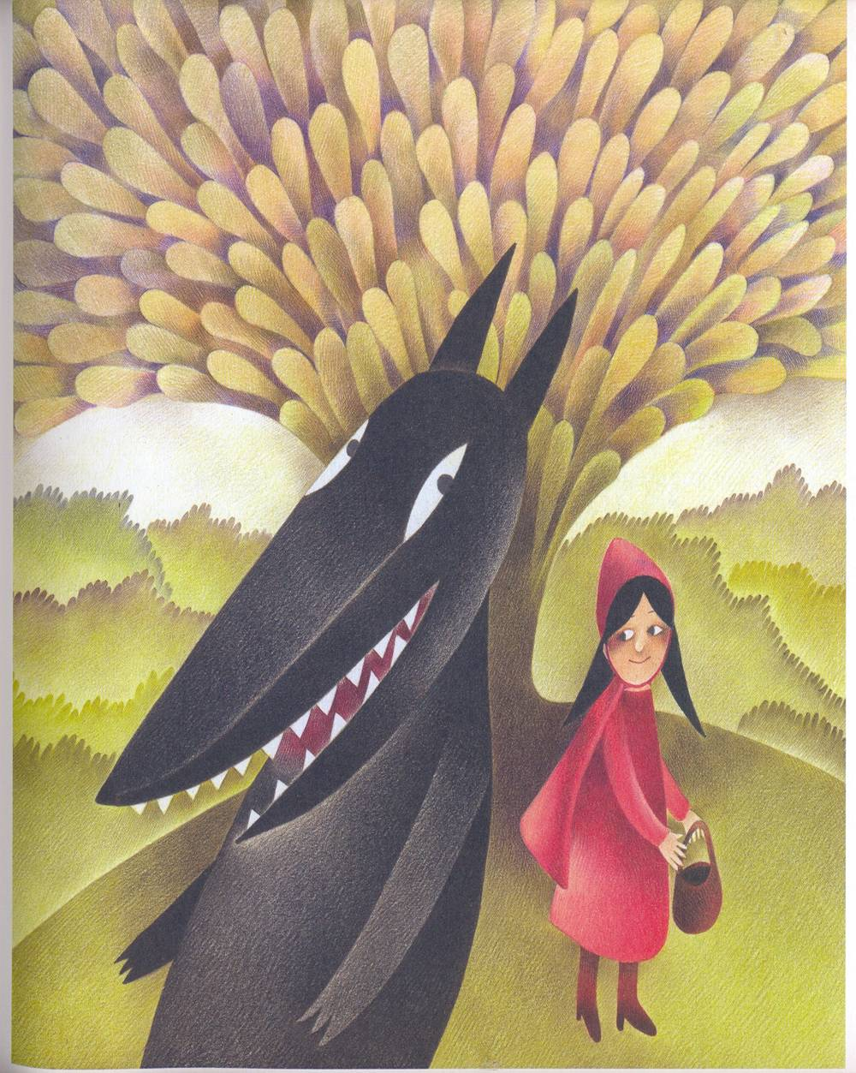
ΙΤΑΛΙΑ

Slide 33
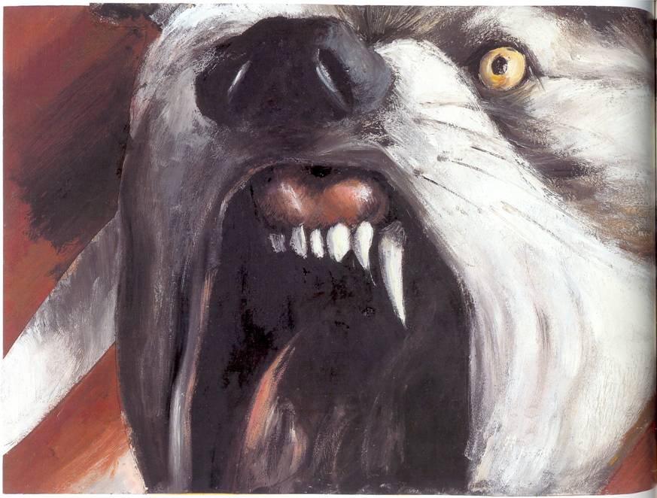
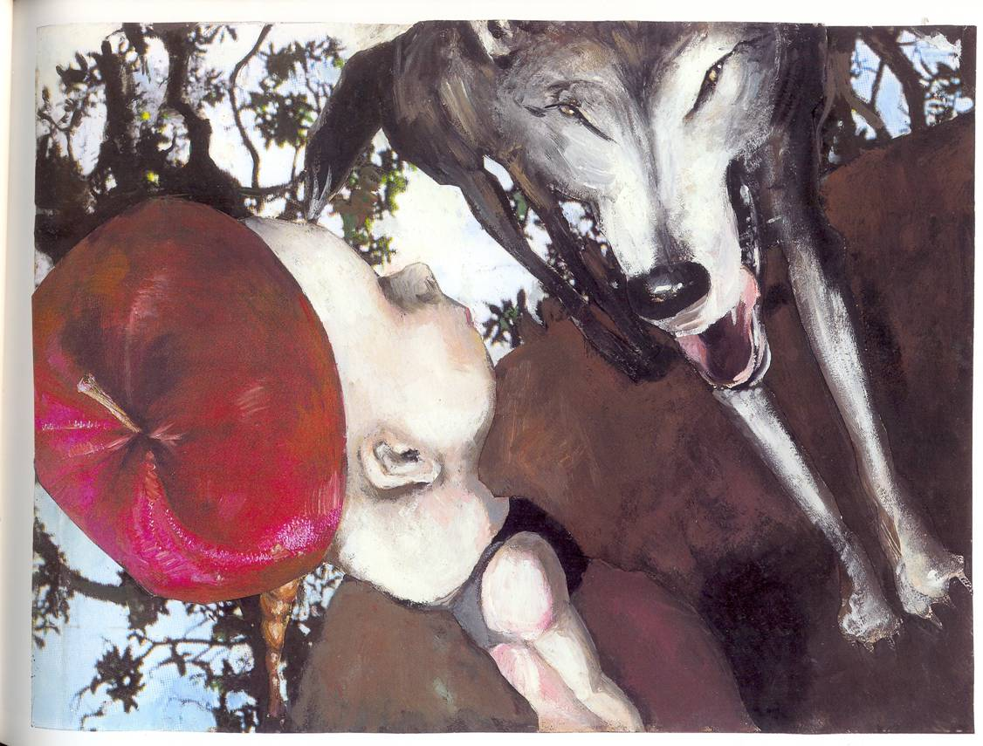
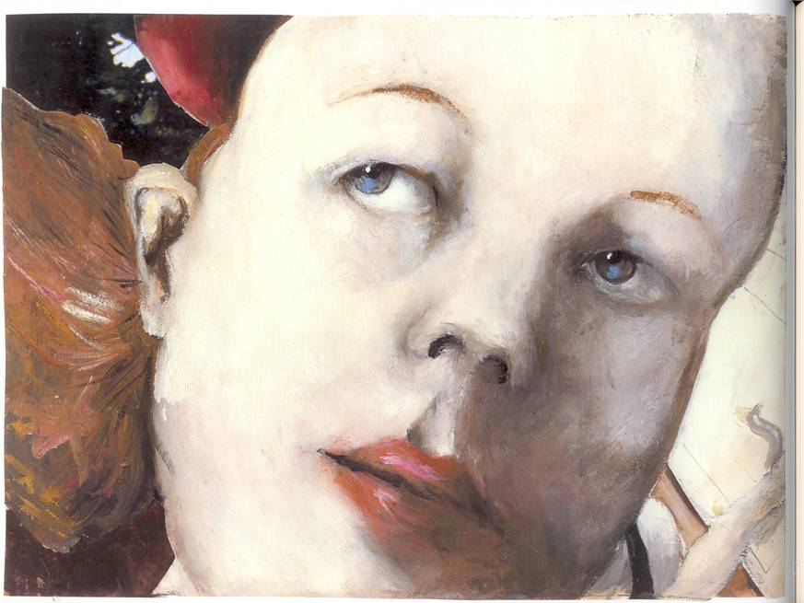
ΓΕΡΜΑΝΙΑ

Slide 34
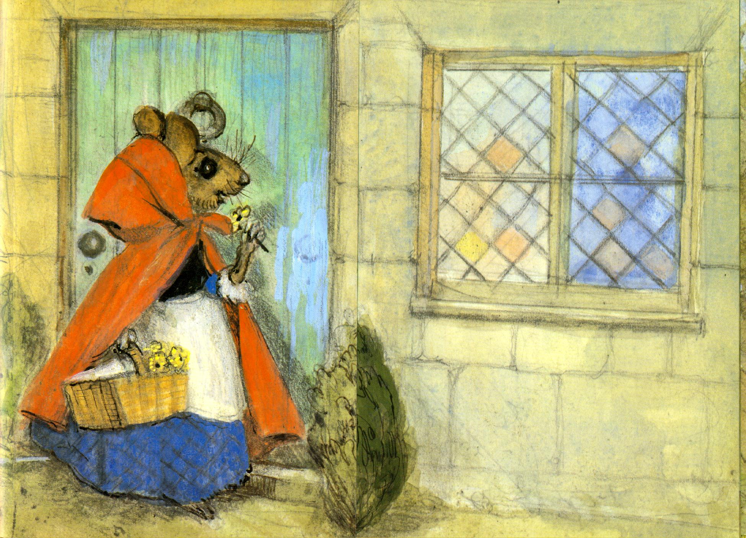

Slide 35



Slide 36
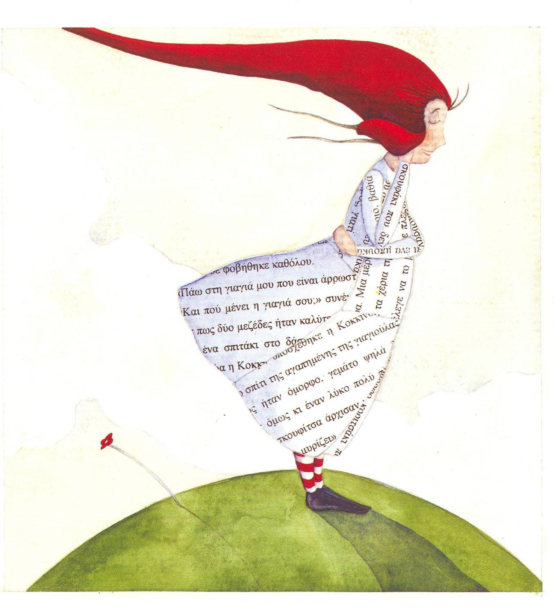

Slide 37

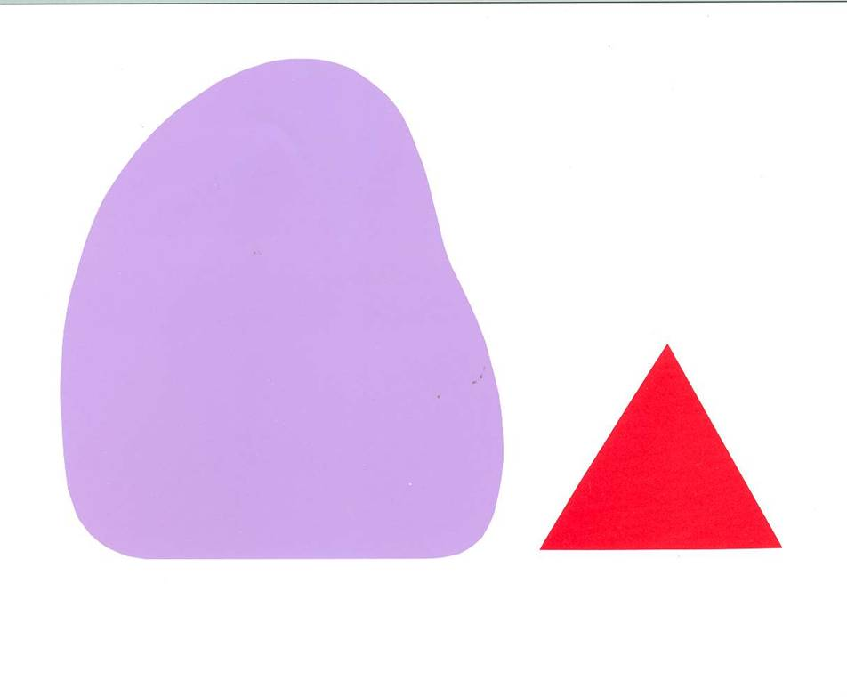



Slide 38

Λέξεις και εικόνες αφηγούνται την ιστορία

Slide 39


Ακόμη και όταν διαφωνούν μεταξύ τους

Slide 40
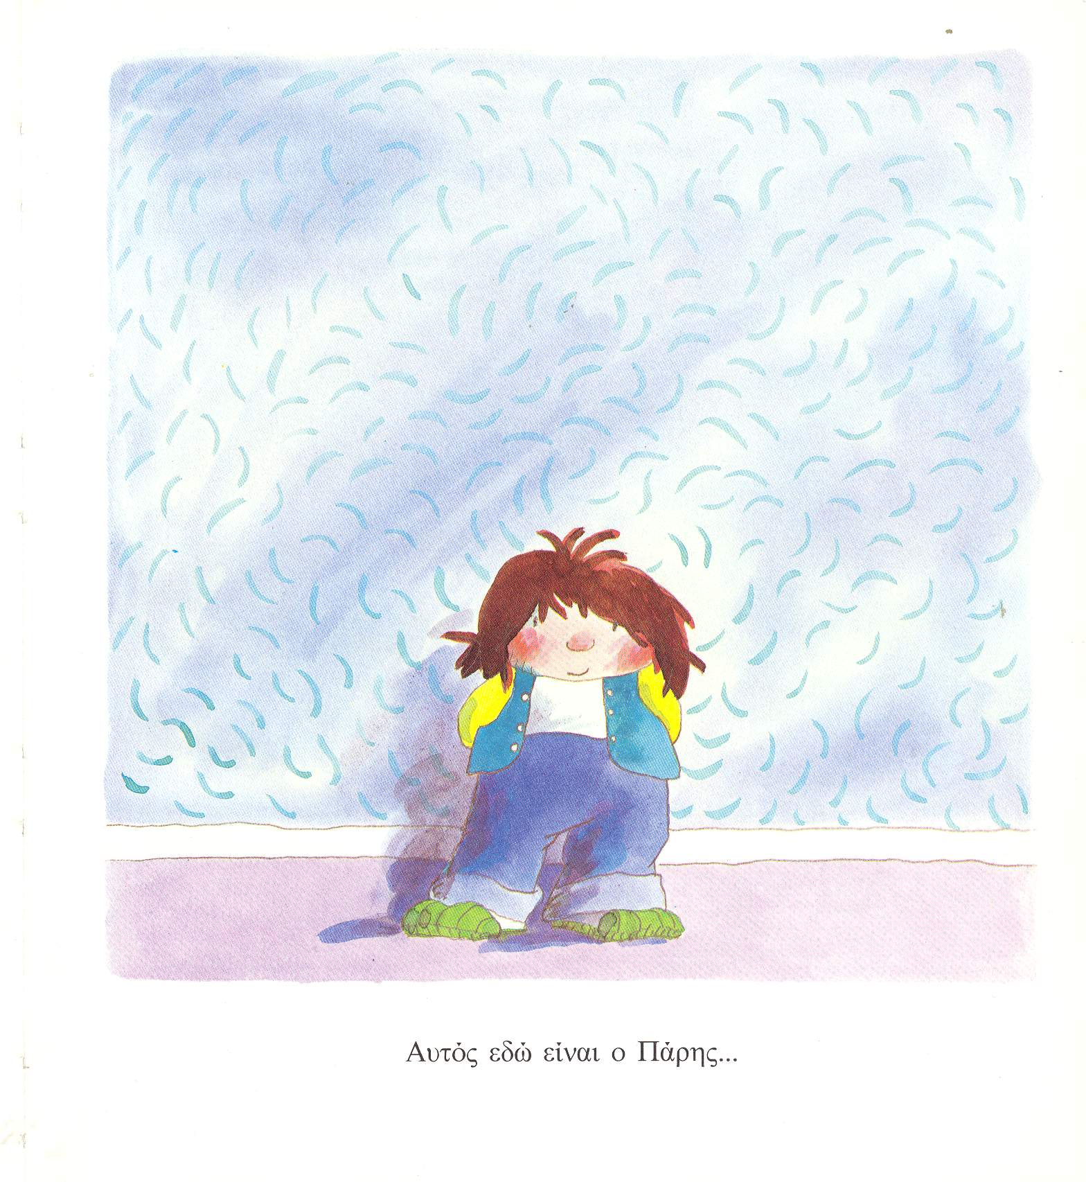

Slide 41
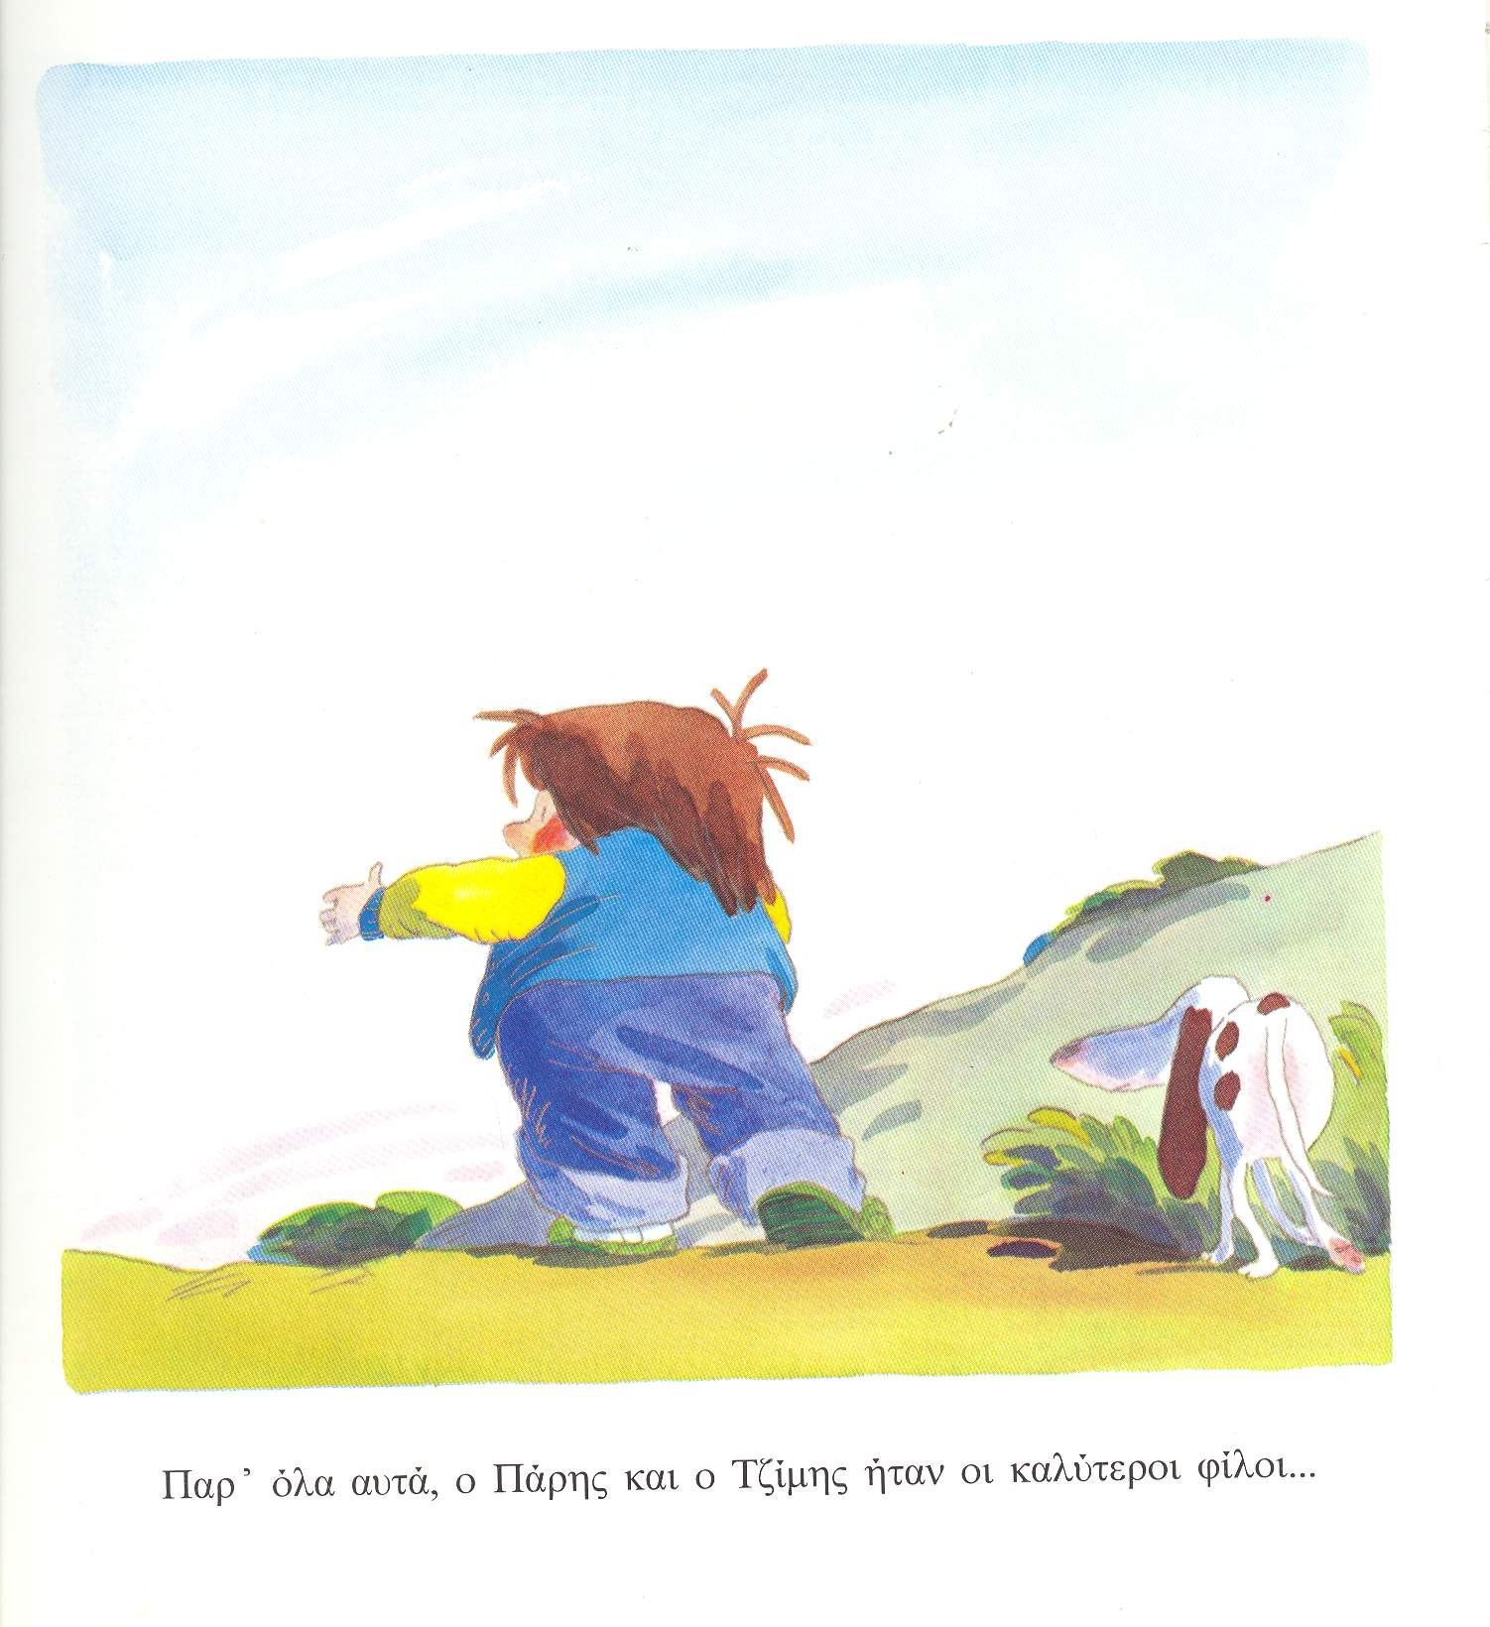
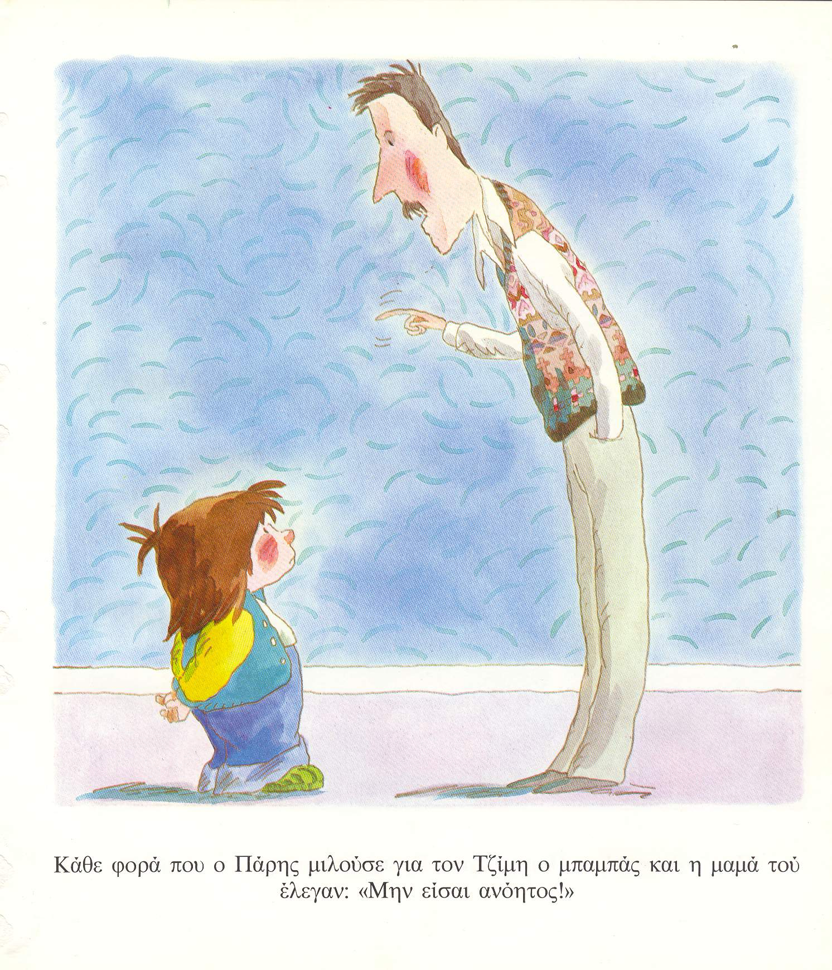

Slide 42
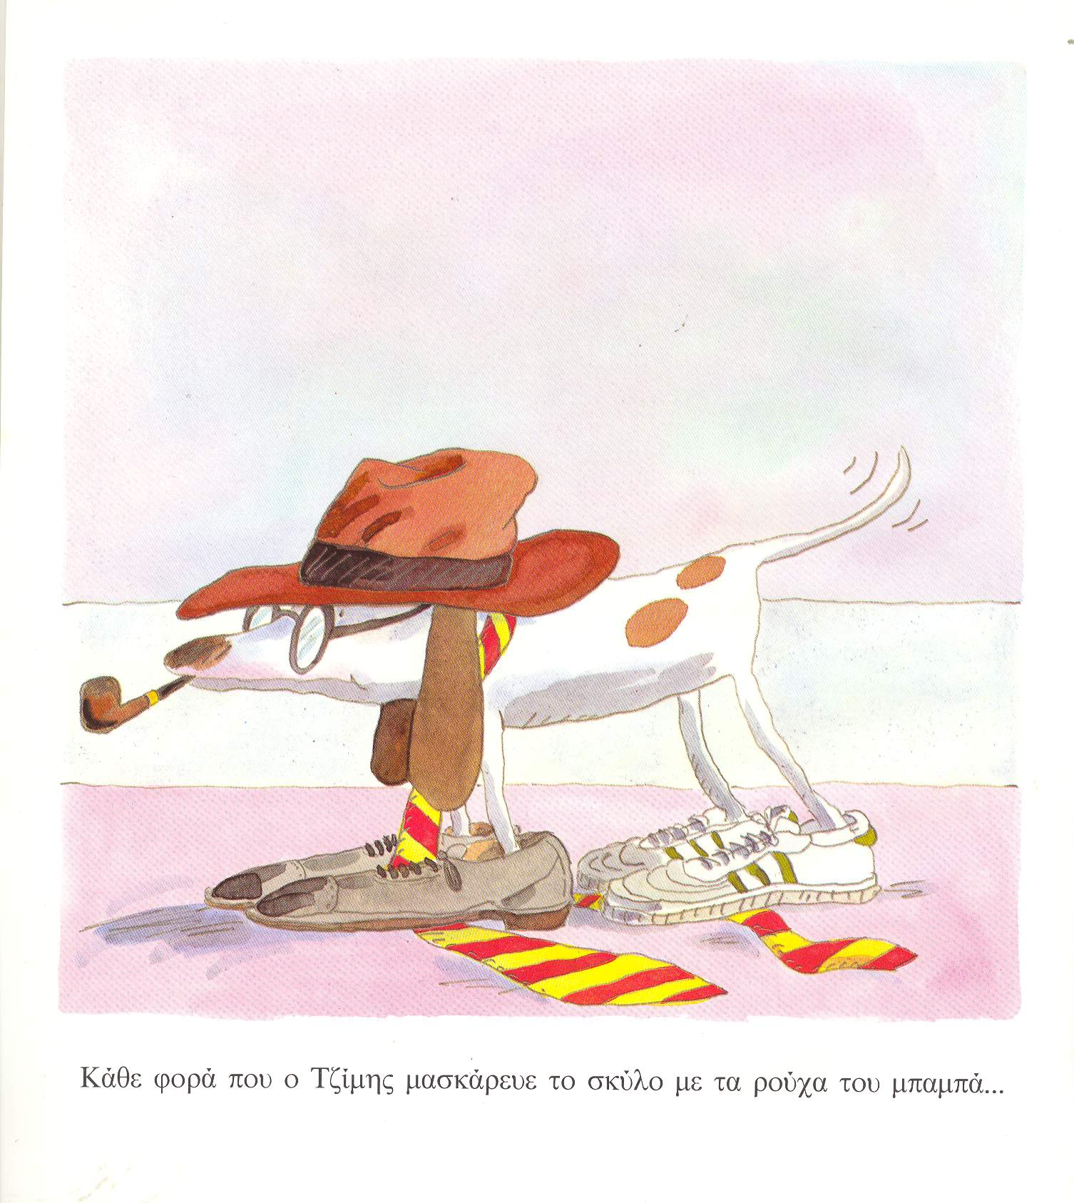
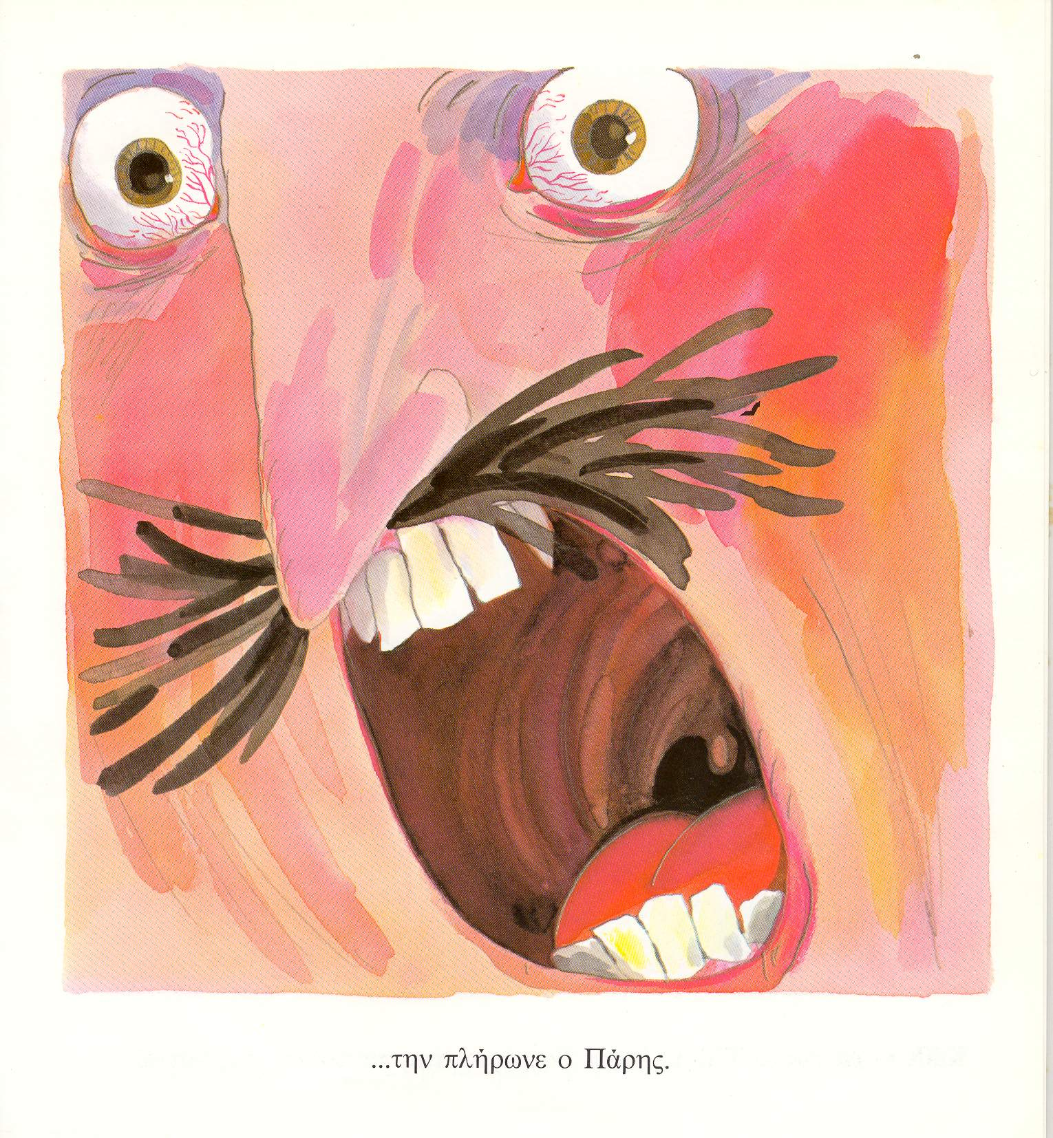

Slide 43
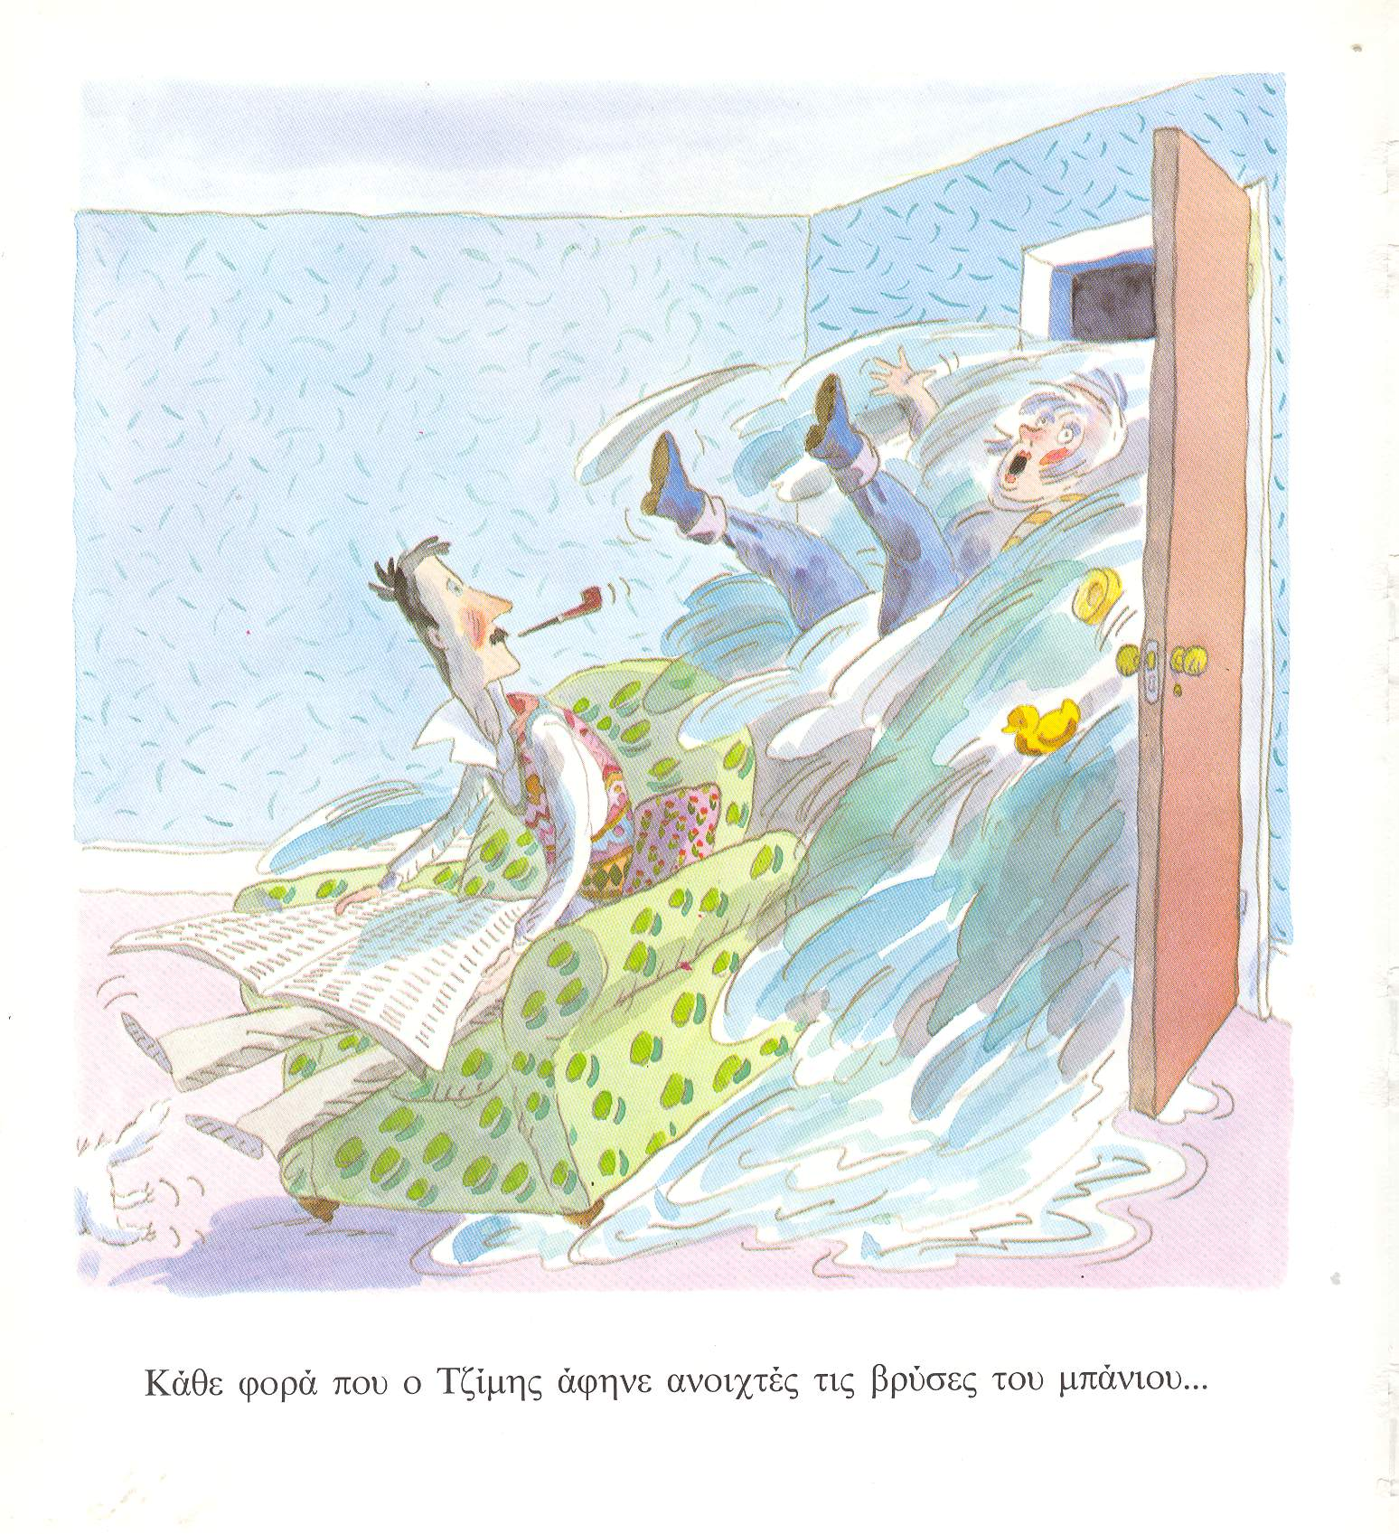
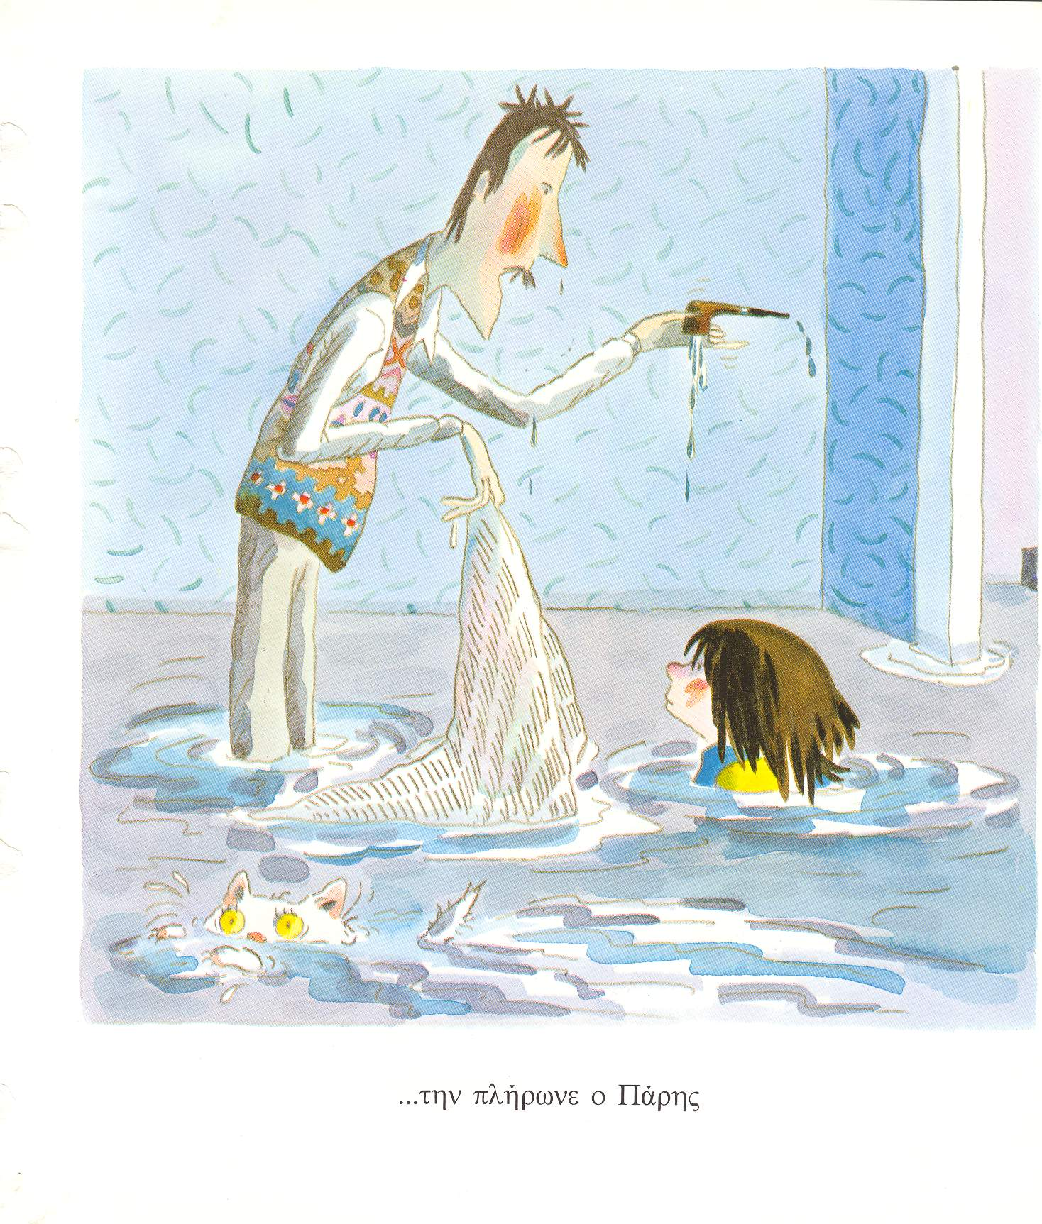

Slide 44
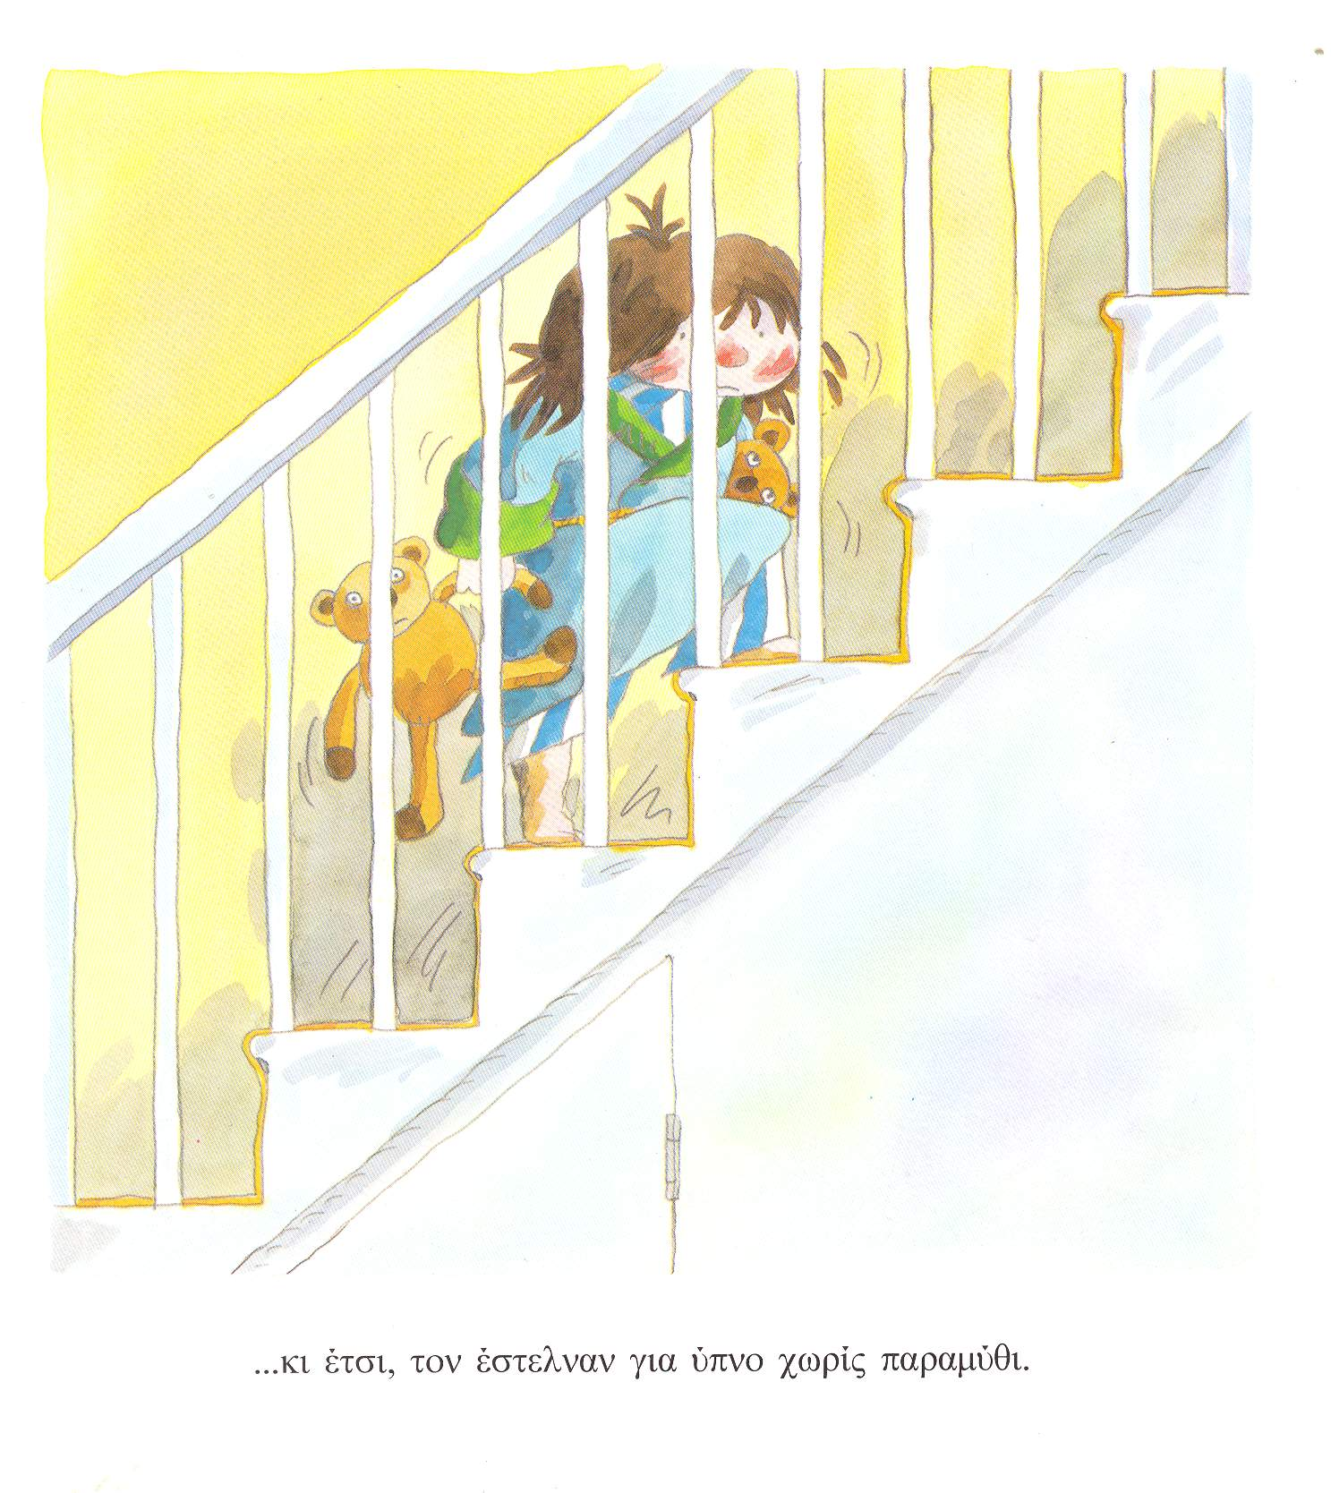


Slide 45


Slide 46
Ο ΑΝΑΓΝΩΣΤΗΣ-ΠΑΙΧΤΗΣ

Slide 47





Slide 48



Slide 49





Slide 50





Slide 51





Slide 52





Slide 53





Slide 54





Slide 55






Slide 56





Slide 57



Slide 58



Slide 59


Slide 60
Ο ΑΝΑΓΝΩΣΤΗΣ-ΧΡΗΣΤΗΣ

Slide 61




Slide 62



Slide 63


ΒΙΒΛΙΟ ΜΕ ΥΠΕΡΚΕΙΜΕΝΟ ΤΑ 88 ΝΤΟΛΜΑΔΑΚΙΑ

Slide 64


Slide 65


Δες το βιβλίο: https://www.youtube.com/watch?v=gpeo_0yoD0k
Στις σελίδες υπάρχουν πραγματικές επιστολές/ ενεργές περιοχές που, αν ο αναγνώστης θέλει, μπορεί να τις ανοίξει και να διαβάσει επιπλέον πληροφορίες.

Slide 66
Ύλη
Α. Α. Γιαννικοπούλου, Στη Χώρα των Χρωμάτων: Το Σύγχρονο Εικονογραφημένο Παιδικό Βιβλίο, σελ. 27-40, 73-86.

